Slide 1
Witryny i aplikacje internetowe · Rok 1 · Lekcja 11
CSS Grid
Układ dwuwymiarowy: kolumny, wiersze, obszary — i kiedy wybrać Grid, a kiedy Flexbox
Technikum · informatyk i programista · kwalifikacja INF.03 · stan wiedzy: październik 2026
Notes:
Grid układa elementy jednocześnie w wierszach i kolumnach. Cel lekcji: uczeń definiuje siatkę (fr, repeat, minmax), umieszcza elementy po liniach i przez nazwane obszary oraz buduje cały układ strony w kilku linijkach.

Slide 2
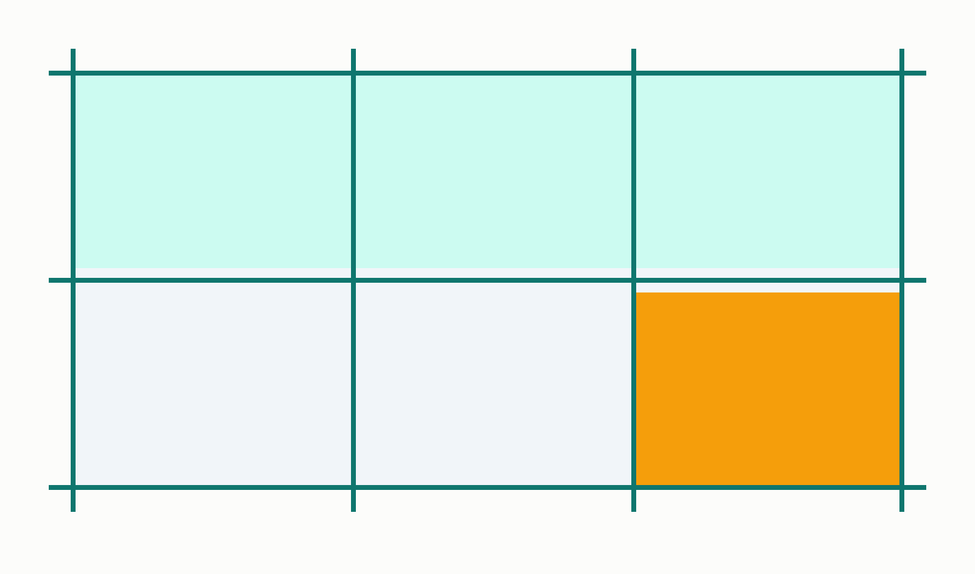
PODSTAWY
Siatka: linie, ścieżki, komórki, obszary
1
2
3
4
.siatka {
display: grid;
ścieżka
grid-template-columns: 200px 200px 200px;
(wiersz 1)
grid-template-rows: 100px 100px;
gap: 10px;
}
komórka
linie — numerowane od 1; 3 kolumny mają 4 linie
ścieżka (track) — kolumna lub wiersz
komórka — przecięcie wiersza i kolumny
obszar — prostokąt z kilku komórek
linie kolumn: 1 – 4, linie wierszy: 1 – 3
Witryny i aplikacje internetowe · Rok 1 · Lekcja 11 · CSS Grid
Notes:
Flex układa w jednym kierunku, grid — w dwóch naraz. Najważniejsze pojęcie to linie: elementy umieszczamy, podając, od której do której linii mają sięgać. W F12 przy kontenerze grid jest przycisk „grid”, który rysuje numery linii.

Slide 3
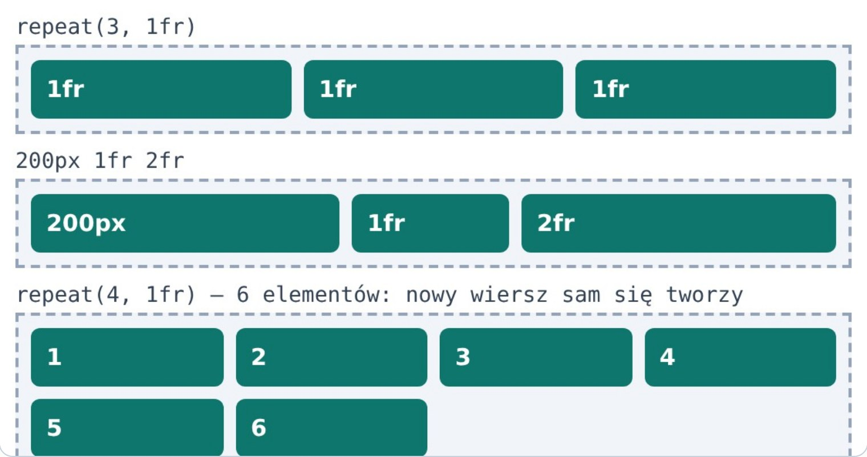
KOLUMNY
grid-template-columns, jednostka fr i repeat()
Wynik w przeglądarce
/* 3 równe kolumny */
grid-template-columns: 1fr 1fr 1fr;
localhost/kolumny.html
grid-template-columns: repeat(3, 1fr);
/* stała + elastyczne */
grid-template-columns: 200px 1fr 2fr;
Zapamiętaj
fr (fraction) to część wolnego miejsca. 1fr 2fr = podział 1 : 2 po odjęciu kolumn stałych i odstępów gap.
Witryny i aplikacje internetowe · Rok 1 · Lekcja 11 · CSS Grid
Notes:
Wiersze, których nie zdefiniowaliśmy, tworzą się automatycznie (grid-auto-rows, domyślnie auto). Zapytaj: ile pikseli ma 1fr w drugim przykładzie, jeśli kontener ma 800 px i gap 8 px? (800 − 200 − 16) / 3 ≈ 195 px.

Slide 4
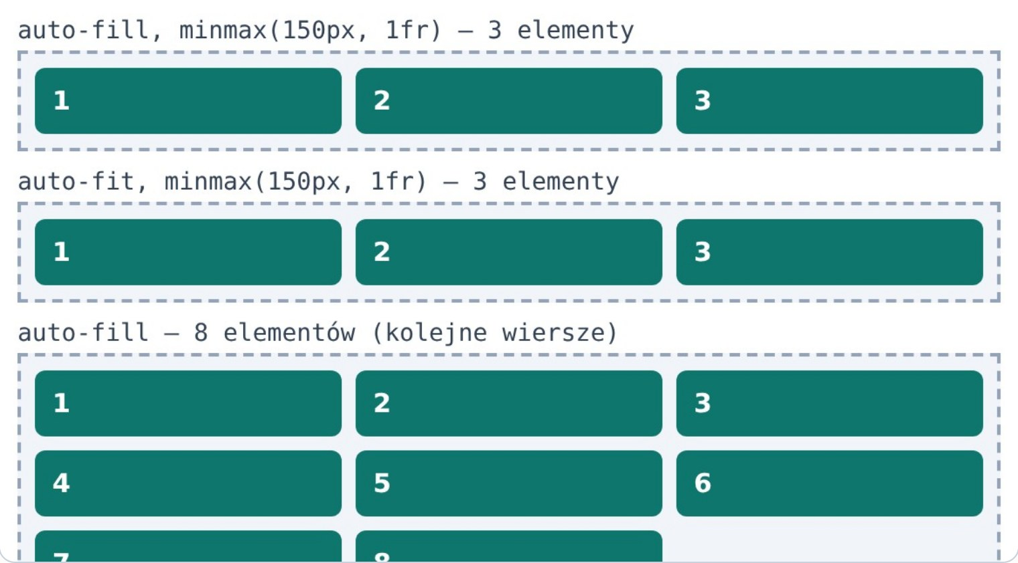
BEZ MEDIA QUERIES
minmax(), auto-fill i auto-fit
Wynik w przeglądarce
.galeria {
display: grid;
localhost/minmax.html
grid-template-columns:
repeat(auto-fill, minmax(150px, 1fr));
gap: 10px;
}
minmax(150px, 1fr) — kolumna nie węższa niż 150 px, nie szersza niż 1fr
auto-fill — tyle kolumn, ile się zmieści; puste też zostają
auto-fit — puste kolumny znikają, a elementy się rozciągają
Witryny i aplikacje internetowe · Rok 1 · Lekcja 11 · CSS Grid
Notes:
Ta jedna linijka robi galerię, która sama zmienia liczbę kolumn przy zmianie szerokości okna — bez żadnego @media. Różnica fill/fit widać tylko, gdy elementów jest mniej niż miejsc w rzędzie.

Slide 5
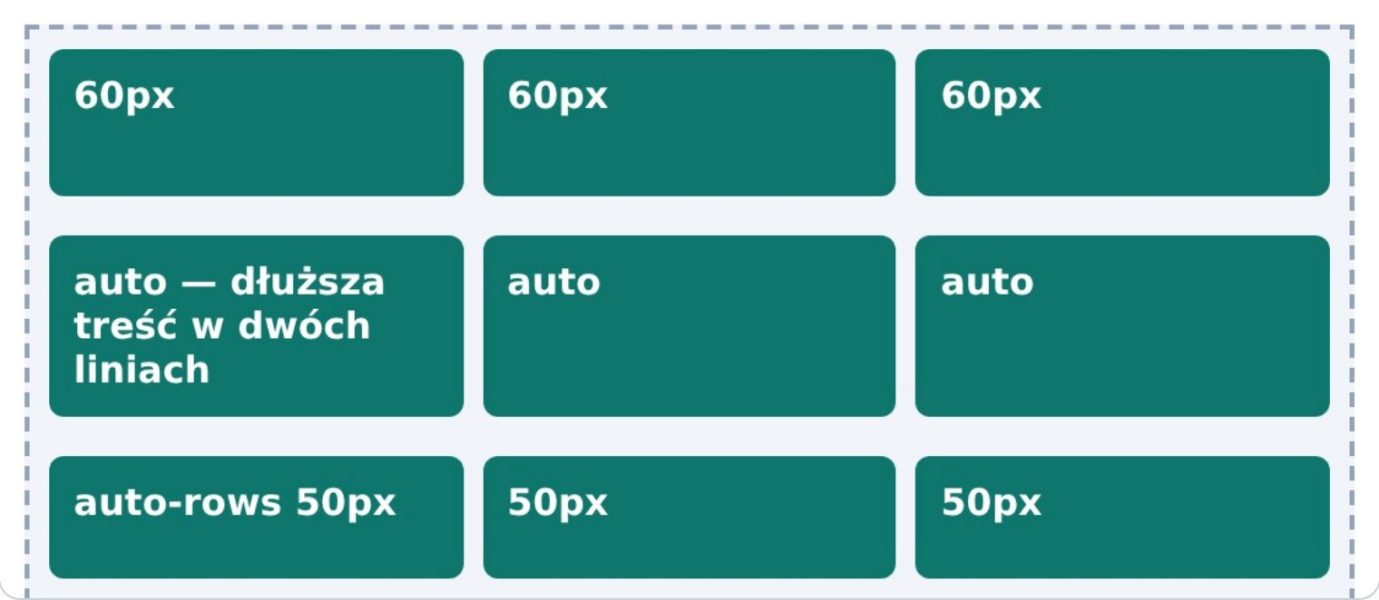
WIERSZE I ODSTĘPY
grid-template-rows, grid-auto-rows, gap
Wynik w przeglądarce
.siatka {
display: grid;
localhost/wiersze.html
grid-template-columns: repeat(3, 1fr);
grid-template-rows: 60px auto;
grid-auto-rows: 50px; /* kolejne */
row-gap: 16px;
column-gap: 8px; /* lub gap: 16px 8px */
}
Wartość | Wysokość wiersza
60px | stała
auto | według treści
minmax(80px, auto) | co najmniej 80 px, więcej przy dłuższej treści
Witryny i aplikacje internetowe · Rok 1 · Lekcja 11 · CSS Grid
Notes:
W gap pierwsza wartość to odstęp między wierszami, druga — między kolumnami (odwrotnie niż w nazwach osi x/y, łatwo się pomylić). Wiersz auto dopasowuje się do najwyższej komórki w rzędzie.

Slide 6
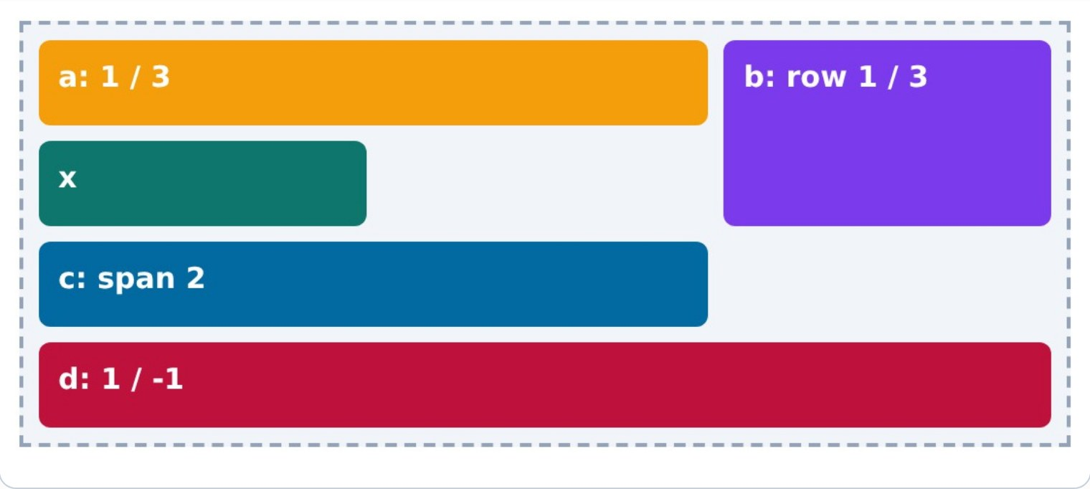
UMIESZCZANIE
grid-column i grid-row — od linii do linii
Wynik w przeglądarce
.a { grid-column: 1 / 3; } /* linie 1–3 */
.b { grid-column: 3;
localhost/umieszczanie.html
grid-row: 1 / 3; } /* 2 wiersze */
.c { grid-column: span 2; } /* 2 kolumny */
.d { grid-column: 1 / -1; } /* cały rząd */
Zapamiętaj
Zapis początek / koniec podaje numery linii, nie kolumn. span n = „rozciągnij na n ścieżek”, -1 = ostatnia linia.
Witryny i aplikacje internetowe · Rok 1 · Lekcja 11 · CSS Grid
Notes:
Elementy bez przypisanego miejsca wypełniają wolne komórki po kolei (auto-placement) — tak trafił tam element x. Element c (span 2) nie zmieścił się w wierszu 2, bo zostało tam jedno wolne pole, więc przeszedł do wiersza 3, a pole zostało puste. Pokaż w F12 nakładkę z numerami linii, bo bez niej łatwo pomylić linię z kolumną.

Slide 7
NAZWANE OBSZARY
grid-template-areas — układ narysowany tekstem
każdy cudzysłów to jeden wiersz, każde słowo — jedna kolumna
powtórzona nazwa rozciąga obszar na kilka komórek
kropka . oznacza pustą komórkę
obszar musi być prostokątem
body {
display: grid;
grid-template-columns: 250px 1fr;
grid-template-rows: auto 1fr auto;
grid-template-areas:
"baner baner"
"lewy prawy"
"stopka stopka";
min-height: 100vh;
Zapamiętaj
}
Zmiana układu (np. panel po prawej) to tylko przestawienie słów w grid-template-areas — HTML zostaje bez zmian.
#baner { grid-area: baner; }
#lewy { grid-area: lewy; }
#prawy { grid-area: prawy; }
#stopka { grid-area: stopka; }
Witryny i aplikacje internetowe · Rok 1 · Lekcja 11 · CSS Grid
Notes:
To najbardziej czytelny sposób opisu układu strony: kod wygląda jak szkic. Typowe błędy: różna liczba słów w wierszach (cała deklaracja jest wtedy ignorowana) i obszar w kształcie litery L.

Slide 8

NAZWANE OBSZARY
Układ strony z arkusza w Grid
Wynik w przeglądarce
<body>
<header id="baner">…</header>
localhost/biblioteka.html
<aside id="lewy">…</aside>
<main id="prawy">…</main>
<footer id="stopka">…</footer>
</body>
Zapamiętaj
Nie trzeba elementu opakowującego panele (jak w wersji flex) ani clear (jak w wersji float).
Witryny i aplikacje internetowe · Rok 1 · Lekcja 11 · CSS Grid
Notes:
Stopka z numerem PESEL w miejscu autora to typowe polecenie z arkusza — na egzaminie wpisuje się własny numer. Dzięki 1fr w wierszu środkowym i min-height: 100vh stopka trzyma się dołu okna.

Slide 9

PRZYKŁAD
Galeria z wyróżnionym zdjęciem
Wynik (kolorowe pola zamiast zdjęć)
.galeria {
display: grid;
localhost/galeria.html
grid-template-columns: repeat(4, 1fr);
grid-auto-rows: 90px;
gap: 8px;
}
.galeria .duze {
grid-column: span 2;
grid-row: span 2;
}
.galeria img {
width: 100%; height: 100%;
object-fit: cover;
}
Zapamiętaj
object-fit: cover przycina zdjęcie tak, by wypełniło komórkę bez zniekształcenia proporcji.
Witryny i aplikacje internetowe · Rok 1 · Lekcja 11 · CSS Grid
Notes:
Na podglądzie gradienty zastępują zdjęcia, żeby nie dołączać plików graficznych. W prawdziwej galerii każdy div to img z alt. Grid sam układa resztę zdjęć dookoła dużego.

Slide 10
WYBÓR NARZĘDZIA
Grid czy Flexbox?
 | Flexbox | Grid
wymiary | jeden: wiersz albo kolumna | dwa: wiersze i kolumny
kto decyduje o rozmiarze | treść elementów | siatka zdefiniowana w kontenerze
typowe użycia | menu, pasek narzędzi, przyciski, centrowanie | układ strony, galeria, formularz w kolumnach
ostatni niepełny rząd | elementy się rozciągają | elementy trzymają szerokość kolumn
nakładanie elementów | trudne | łatwe — ta sama komórka
Zapamiętaj
To nie konkurencja: zwykle Grid buduje układ strony, a Flexbox układa drobne elementy wewnątrz obszarów (np. menu w banerze).
Witryny i aplikacje internetowe · Rok 1 · Lekcja 11 · CSS Grid
Notes:
Pytanie do klasy: czym zrobilibyście pasek z logo i menu? (flex) A kalendarz miesięczny? (grid). Obie techniki są w pełni obsługiwane przez wszystkie współczesne przeglądarki.

Slide 11
EGZAMIN INF.03
Sprawdź się
1. Kontener ma mieć trzy kolumny: pierwszą o szerokości 200 px, a pozostałe dwie równe, wypełniające resztę. Która deklaracja?
2. Element ma zajmować całą szerokość siatki o 4 kolumnach. Który zapis jest błędny?
 | Deklaracja
A | grid-template-columns: 200px auto;
B | grid-template-columns: 200px 1fr 1fr;
C | grid-template-rows: 200px 1fr 1fr;
D | grid-template-columns: repeat(3, 200px);
 | Deklaracja
A | grid-column: 1 / 5;
B | grid-column: 1 / -1;
C | grid-column: span 4;
D | grid-column: 1 / 4;
Witryny i aplikacje internetowe · Rok 1 · Lekcja 11 · CSS Grid
Notes:
Odpowiedzi: 1 — B, 2 — D (linie 1–4 to tylko trzy kolumny; cztery kolumny kończą się na linii 5). Arkusze INF.03 nie wymagają konkretnej techniki układu — Grid jest dozwolony, jeśli efekt zgadza się z poleceniem.

Slide 12
DO ZROBIENIA
Ćwiczenia
1
Zbuduj układ strony z grid-template-areas: baner, menu, treść, stopka; potem przenieś menu na prawą stronę, zmieniając tylko CSS.
2
Utwórz galerię 12 elementów z repeat(auto-fill, minmax(160px, 1fr)) i sprawdź ją przy różnych szerokościach okna.
3
W siatce 4×3 umieść element zajmujący lewy górny kwadrat 2×2, używając numerów linii.
4
Zrób formularz w dwóch kolumnach: etykiety w pierwszej (auto), pola w drugiej (1fr).
5
Włącz w F12 nakładkę grid i odczytaj numery linii swojego układu.
Witryny i aplikacje internetowe · Rok 1 · Lekcja 11 · CSS Grid
Notes:
Zad. 4 pokazuje, że grid nie służy tylko do układu strony: form { display: grid; grid-template-columns: auto 1fr; gap: 8px; }.

Slide 13
SPRAWDŹ SIĘ
Pytania na koniec lekcji
1
Co oznacza jednostka fr i od czego zależy jej wartość w pikselach?
2
Czym różni się auto-fill od auto-fit?
3
Ile linii ma siatka o trzech kolumnach i jak zapisać „od pierwszej do ostatniej”?
4
Kiedy wybierzesz Grid, a kiedy Flexbox?
Źródła: MDN Web Docs (CSS grid layout, grid-template-areas, minmax), W3C CSS Grid Layout Module Level 2
Notes:
Odpowiedź 3: cztery linie; 1 / -1.

